Slide 1
I Workshop SUAP
Introdução ao desenvolvimento colaborativo
Adorilson Bezerra
adorilson.bezerra@ifrn.edu.br
http://www3.ifrn.edu.br/~adorilsonbezerra
Notes:
<número>

Slide 2
Introdução
Compilação de práticas adotadas no desenvolvimento colaborativos de projetos FLOSS
Baseada, principalmente, na experiência de resolução de um bug no GNOME:
  https://bugzilla.gnome.org/show_bug.cgi?id=634130
Sugestões/adaptações para o SUAP

Slide 3
Motivação
“Pagamento”, retribuição
Necessidade
Aprendizado
Diversão, realização
Contratos de cooperação técnica / transferência de tecnologia ;)
...

Slide 4
Pré-requisitos
Python
Django + algumas app de terceiros
Subversion
HTML / CSS / JavaScript / AJAX / JQuery
PostgreSQL
Djtools
...

Slide 5
COMEÇANDO PARA VALER

Slide 6
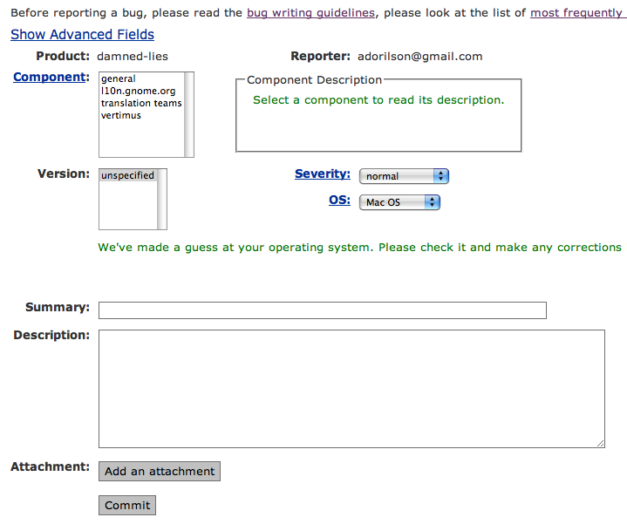
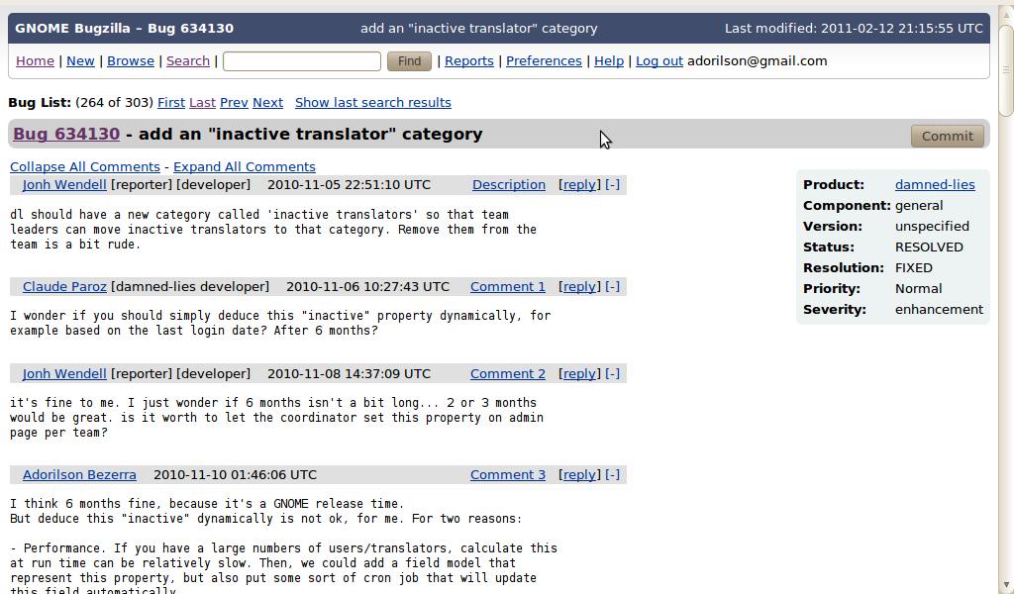
Reporte o bug
http://bugzilla.gnome.org

Slide 7
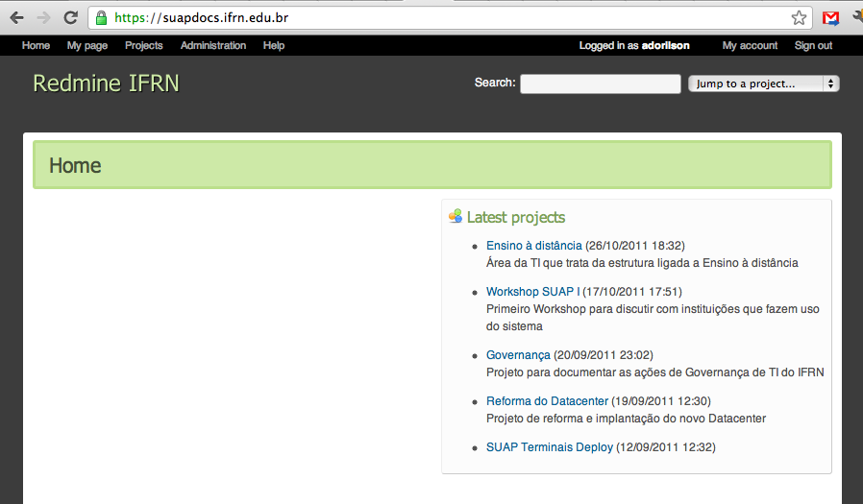
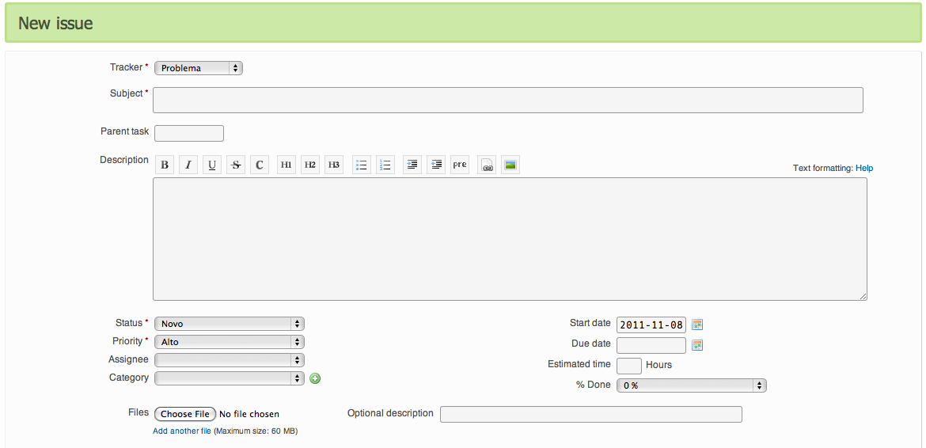
Reporte o bug
http://suapdocs.ifrn.edu.br

Slide 8
Reporte o bug
Princípios
  Seja preciso
  Seja claro
  Um bug por reporte
  Nenhum bug é tão trivial que não deva ser reportado
  Separe fatos de especulação

Slide 9
Reporte o bug
Preliminares
  Verificar se já não foi reportado
  Verificar se já não foi corrigido na versão em desenvolvimento
Um patch em anexo é muito bem-vindo :D
Guia para reporte de bug no GNOME:
  https://bugzilla.gnome.org/page.cgi?id=bug-writing.html

Slide 10
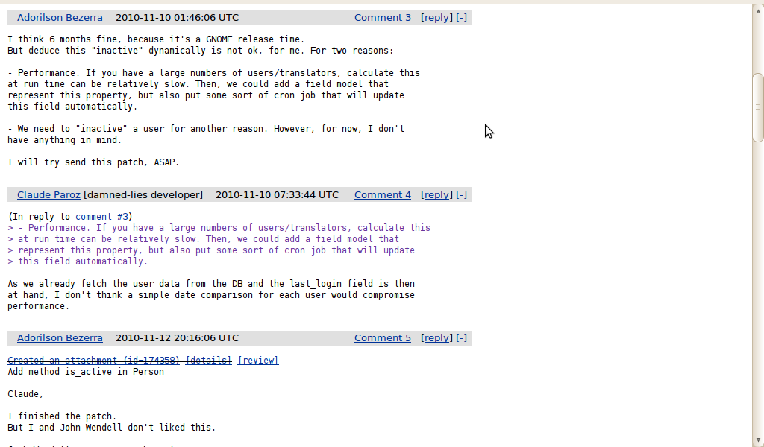
Discuta

Slide 11
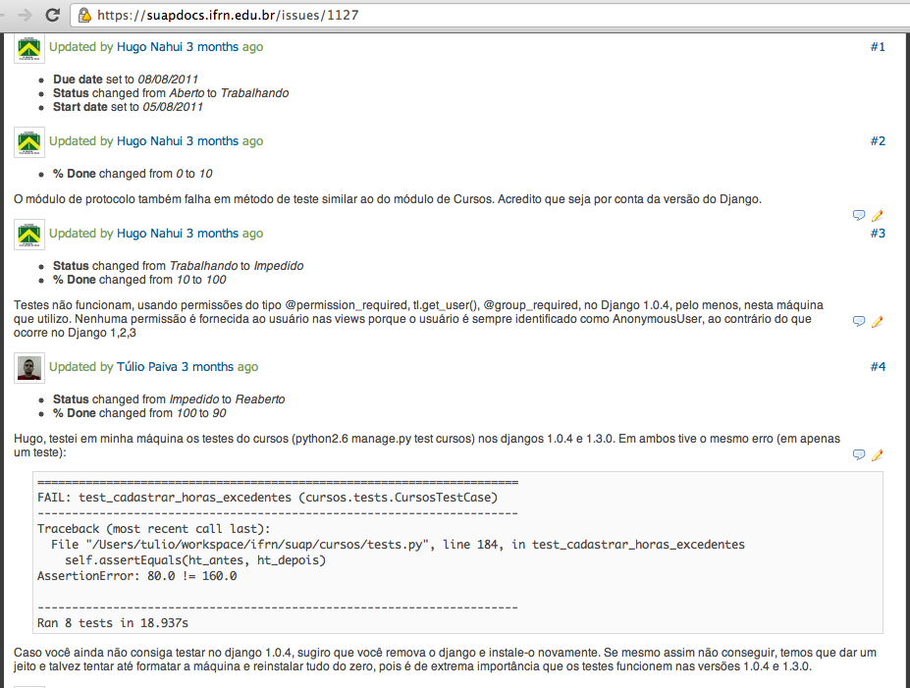
Discuta

Slide 12
Discuta
Comentários no relatório de bug
  Histórico importante para bugs futuros
Lista de discussão
  https://groups.google.com/group/suap (OK)
  Discussões mais amplas/demoradas
IRC
  #suap at irc.freenode.org (pendente)
  Discussões mais rápidas/pontuais

Slide 13
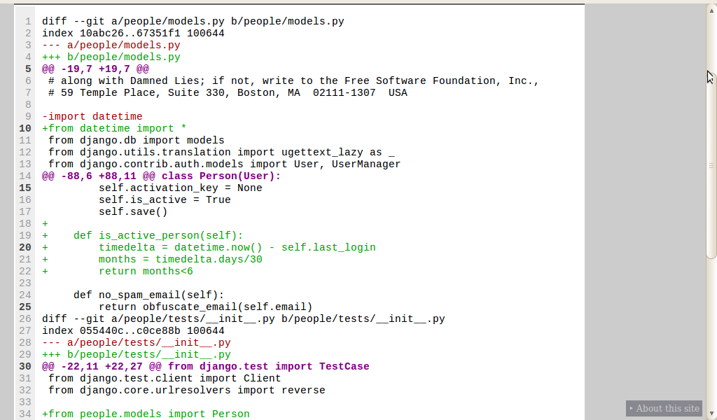
Mostre o código

Slide 14
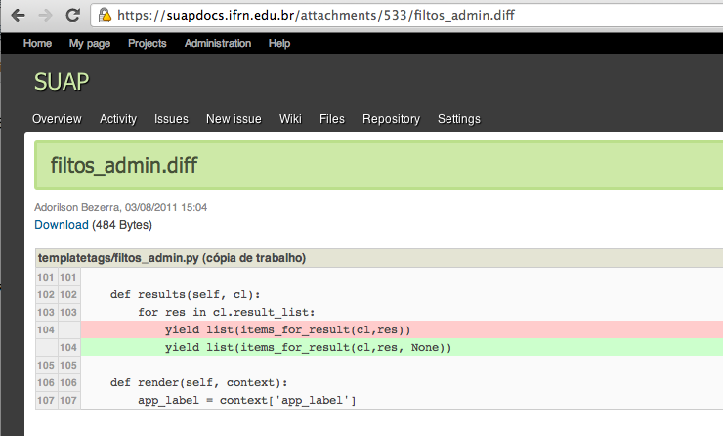
Mostre o código

Slide 15
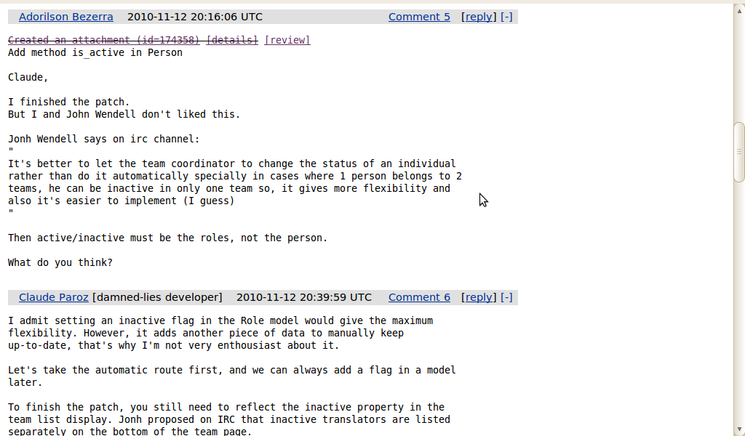
Consiga um apoio

Slide 16
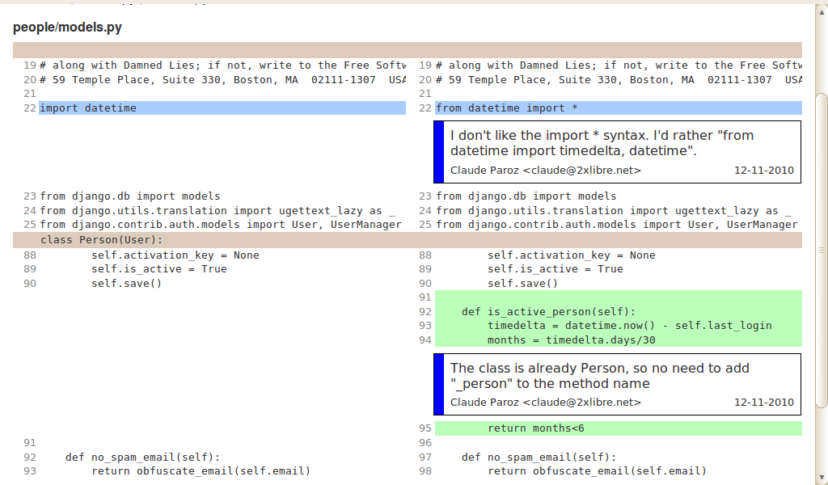
Aprenda

Slide 17
Aprenda
Avaliar o plugin para Redmine:
  http://www.redmine.org/plugins/codereview

Slide 18
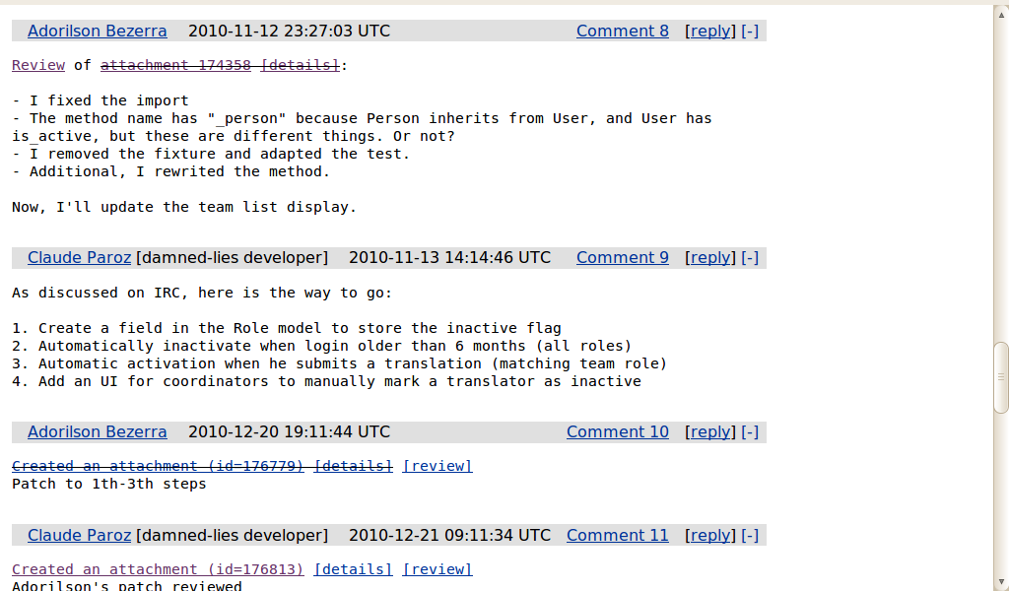
Cultive o desapego ao código

Slide 19
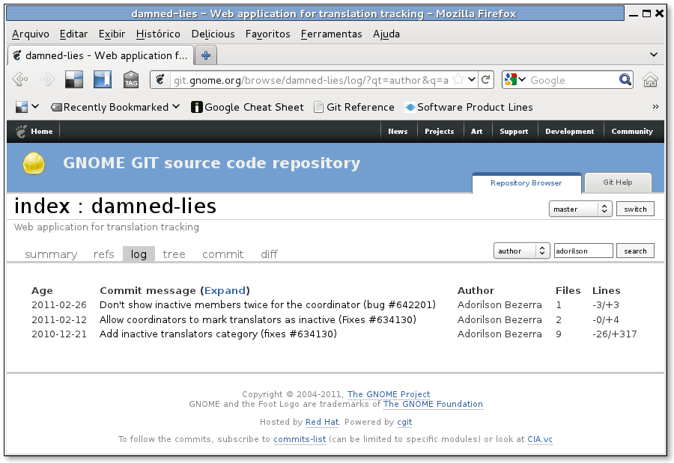
Envolva-se mais

Slide 20
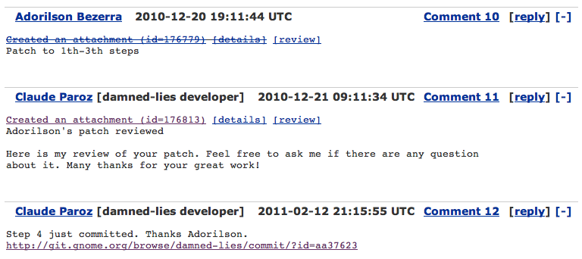
Receba os créditos

Slide 21
Receba os créditos
Verificar se é possível (re)definir autores de commit no Subversion
  http://www.svnforum.org/threads/38846-Change-svn-author-on-commit
  $ svn propset --revprop -r 2726 svn:author Adorilson
  svn: Requisição DAV falhou; é possível que o 'hook' pre-revprop-change do
  diretório ou falhou ou não existe
  svn: Ao menos uma troca de propriedades falhou; repositório é imutável
  svn: Error setting property 'author':
  Repository has not been enabled to accept revision propchanges;
  ask the administrator to create a pre-revprop-change hook

Slide 22
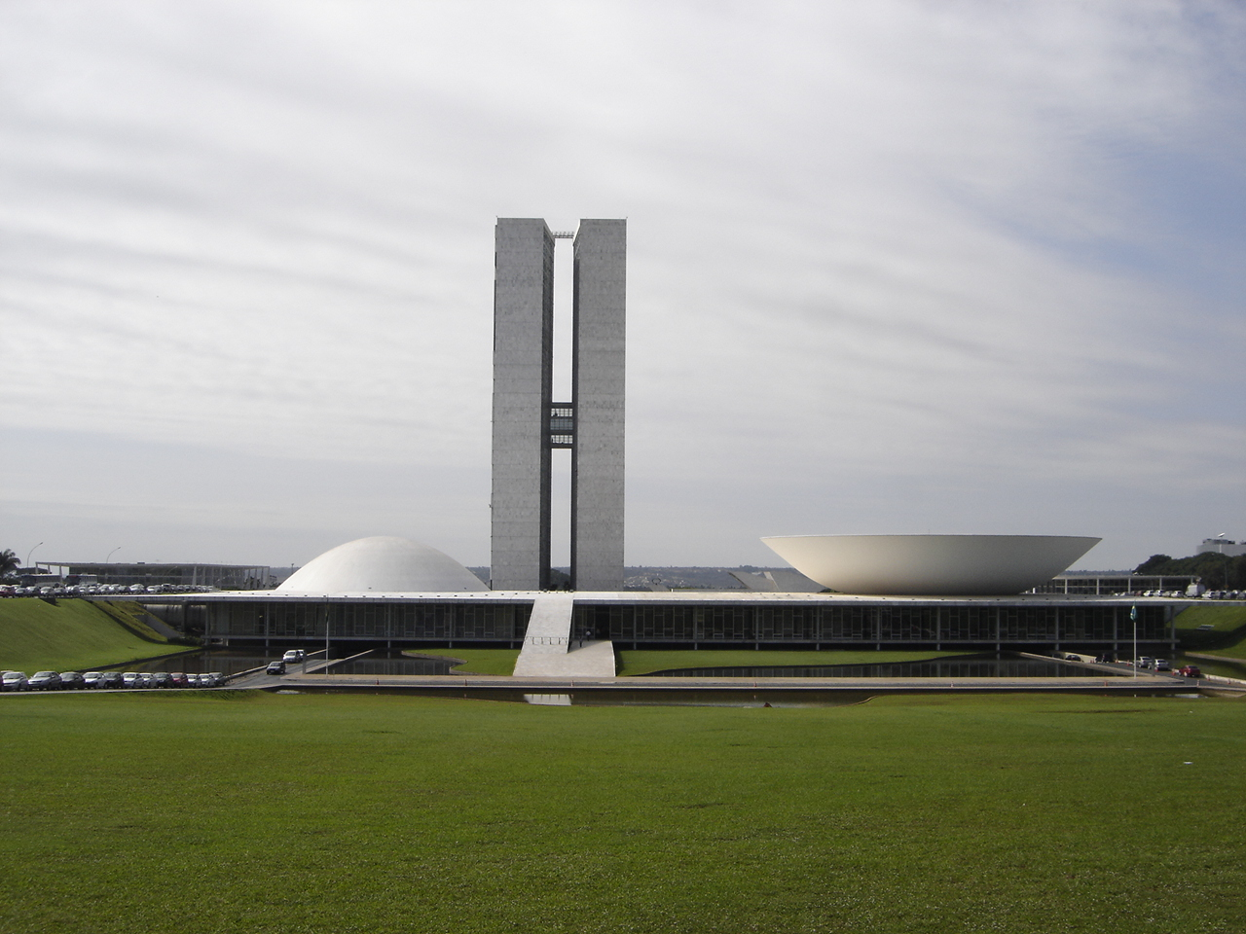
Participe da governança

Slide 23
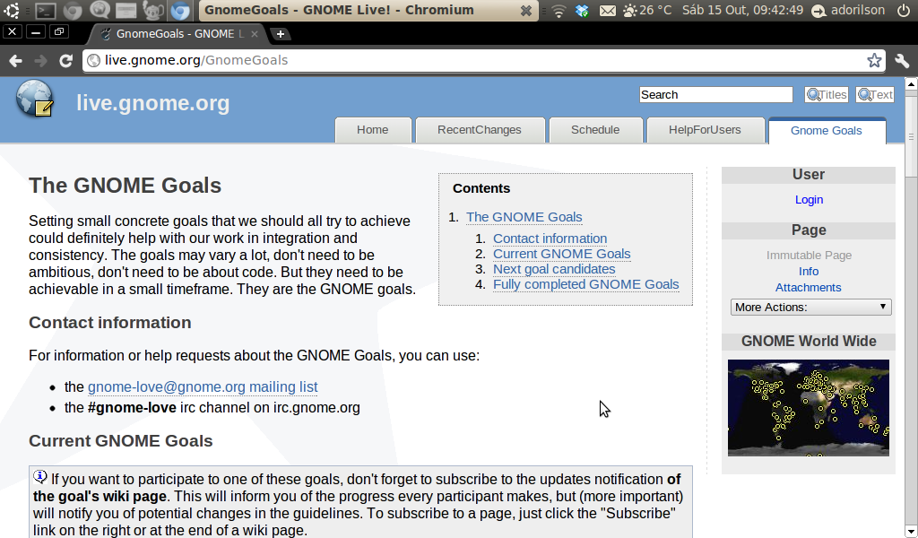
Comece pelo simples

Slide 24
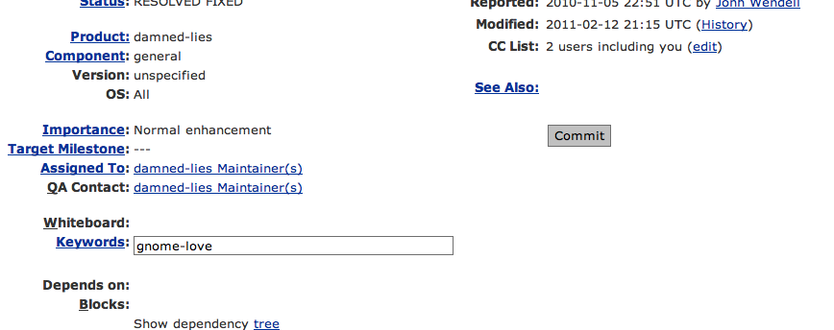
Comece pelo simples
Pensar em uma forma de identificar os tickets fáceis.
  Provavelmente um campo personalizado
Como o GNOME faz

Slide 25
Leitura recomendada
Colaboração e Open Source dentro da empresa – Guilherme Chapiewski
  http://vai.la/2uIi
Catedral e o Bazar – Eric Raymond
  http://vai.la/2uHM

Slide 26

Perguntas???
Notes:
<número>

